Slide 1
Муниципальное бюджетное общеобразовательное учреждение «Средняя общеобразовательная школа №2 имени Героя Советского Союза Василия Дмитриевича Ревякина р.п. Самойловка Самойловского района Саратовской области».
Спасибо вам,
Отечества сыны!
Автор: Полковниченко Зинаида Викторовна
Самойловка, 2019

Slide 2
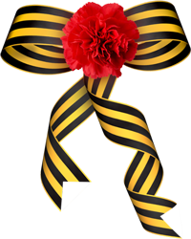
9 декабря – День Героев Отечества
Согласно федеральному закону РФ от 22 февраля 2007 года в статью о днях воинской славы и памятных датах России было внесено дополнение о том, что в РФ устанавливается ещё одна памятная дата – День Героев Отечества.

Slide 3
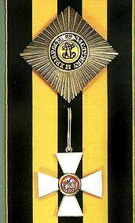
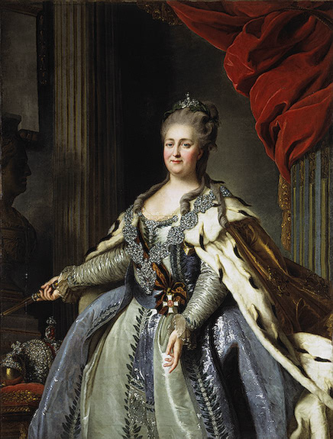
Орден Святого Георгия
учреждён в декабре1769 г. До 1917 года 9 декабря отмечался праздник георгиевских кавалеров.
Учредительница ордена – Екатерина II

Slide 4
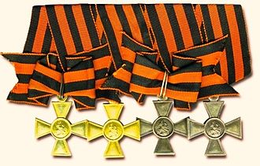
4 степени отличия ордена Святого Георгия

Slide 5
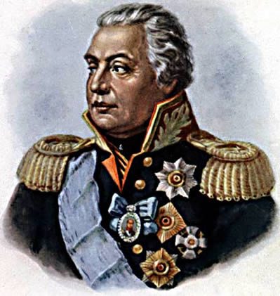
Михаил Илларионович Голенищев -Кутузов- Смоленский
Князь, генерал-фельдмаршал , полный кавалер ордена Святого Георгия.

Slide 6
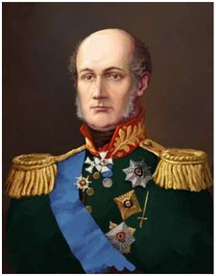
Михаил Богданович Барклай-де-Толли
Князь, генерал-фельдмаршал, полный кавалер ордена Святого Георгия.

Slide 7
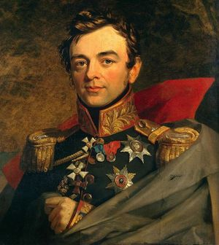
Иван Фёдорович Паскевич-Эриванский князь Варшавский
Граф, генерал-фельдмаршал, полный кавалер ордена Святого Георгия.

Slide 8
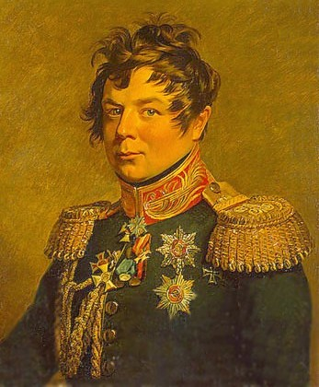
Иван Иванович Дибич-Забалканский
Граф, генерал-фельдмаршал, полный кавалер ордена Святого Георгия.

Slide 9
Отмена и восстановление ордена Святого Георгия
После октября 1917 года вышел декрет СНК «Об уравнивании всех военнослужащих в правах», который отменил все ордена царской России.
2 марта 1992 года Президиум Верховного Совета Российской Федерации постановил «восстановить российский военный орден Святого Георгия и знак отличия – Георгиевский крест».

Slide 10
Звание Герой Советского Союза
было учреждено Постановлением ЦИК СССР от 16 апреля 1934 года и присваивалось за заслуги перед государством, связанные с совершением героического подвига.

Slide 11
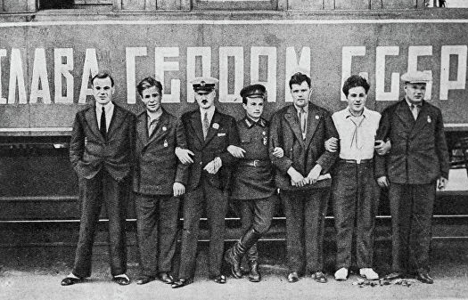
Первые Герои Советского Союза
Этого звания 20 апреля 1934 года удостоены 7 лётчиков, спасших с льдины в Чукотском море членов арктической экспедиции и экипаж ледокола «Челюскин».

Slide 12
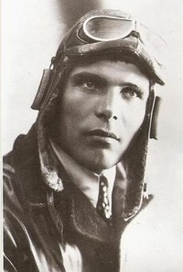
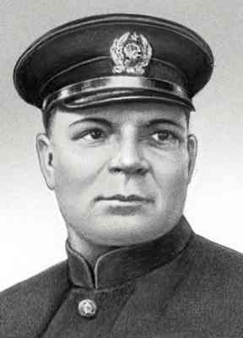
Герои Советского Союза
Михаил Водопьянов
Иван Доронин

Slide 13
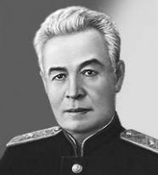
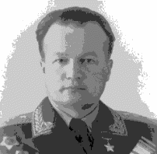
Герои Советского Союза
Николай Каманин
Василий Молоков

Slide 14
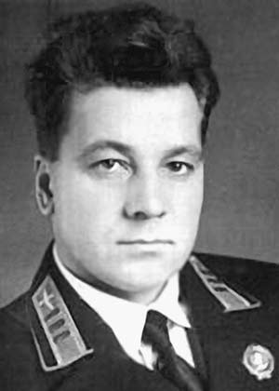
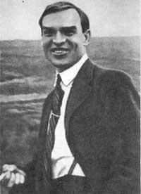
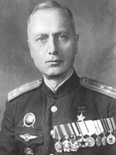
Герои Советского Союза
Анатолий Ляпидевский
Сигизмунд Ливаневский
Маврикий Слепнёв

Slide 15
Первые женщины – Герои Советского Союза
Лётчицы Валентина Гризодубова, Полина Осипенко, Марина Раскова, совершившие беспосадочный перелет Москва ‑ Дальний Восток в 1938 году.

Slide 16
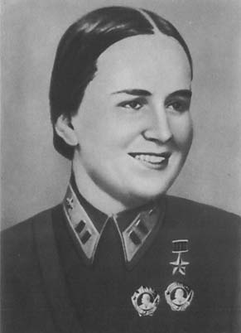
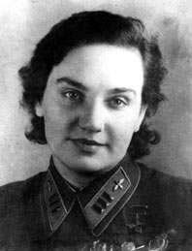
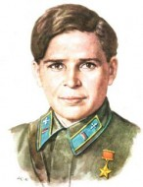
Первые женщины – Герои Советского Союза
Валентина Гризодубова
Полина Осипенко
Марина Раскова

Slide 17
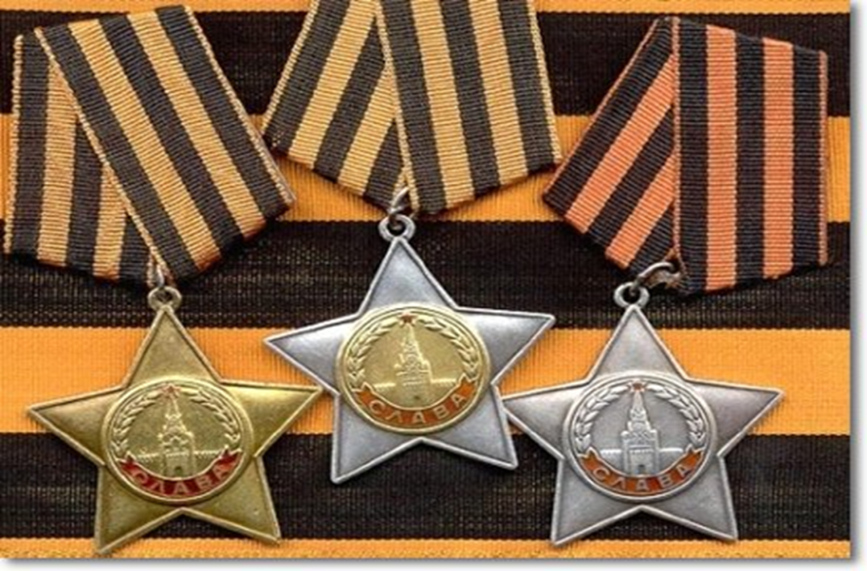
Ордена Славы
I степени, II степени, III степени.

Slide 18
Герои Великой Отечественной войны
Первыми звания Героя были удостоены 8 июля 1941 года летчики 7‑го истребительного корпуса ПВО, таранившие фашистские самолеты на подступах к Ленинграду.
Всего за героические подвиги, совершенные в годы Великой Отечественной войны, звания Героя Советского Союза были удостоены более 11600 человек.

Slide 19
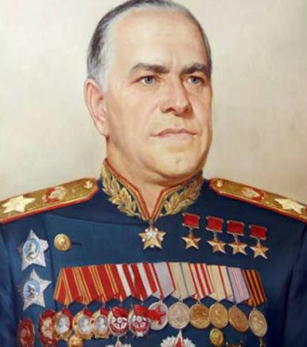
Жуков Георгий Константинович (1898 – 1974)
Выдающийся полководец, маршал. Четырежды Герой Советского Союза.

Slide 20
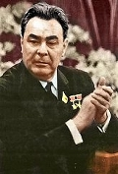
Леонид Ильич Брежнев (1906-1982)
Генеральный секретарь ЦК КПСС, четырежды Герой Советского Союза и Герой Социалистического труда.

Slide 21
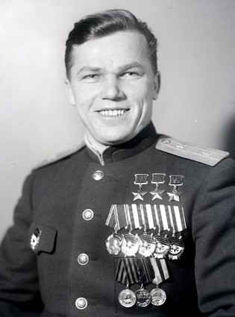
Иван Никитович Кожедуб (1920-1991)
Лётчик-истребитель (62 сбитых самолета). Трижды Герой Советского Союза. Маршал авиации .

Slide 22
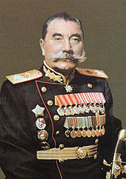
Семён Михайлович Будённый (1883-1973)
Маршал Советского Союза, трижды Герой Советского Союза.

Slide 23
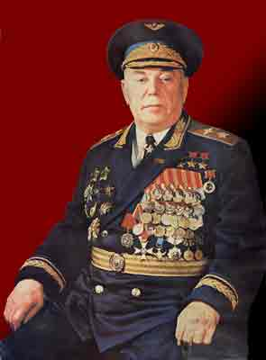
Покрышкин Александр Иванович (1913-1985)
Лётчик-ас, награждён 3 Золотыми Звёздами.
Трижды Герой Советского Союза.

Slide 24
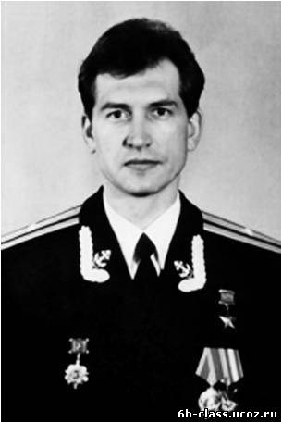
Леонид Михайлович Солодков (родился в1958)
Последний Герой Советского Союза .35 –летний капитан 3 ранга
совершил во время научных экспериментов рекордное погружение на глубину 500 метров в течение 15 суток.

Slide 25
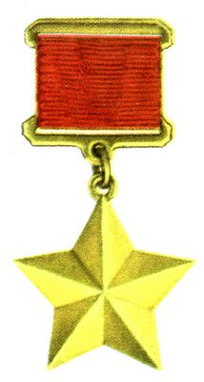
Герой Российской Федерации
Звание установлено Законом РФ в 1992 году и присваивается Президентом РФ за заслуги перед государством и народом, связанные с совершением героического подвига.
Этим же Законом был учрежден знак особого отличия - медаль «Золотая Звезда».

Slide 26
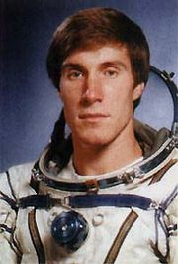
Сергей Константинович Крикалёв (родился в1958 году)
Космонавт, рекордсмен Земли по суммарному времени пребывания в космосе (803 дня за шесть стартов ). Первый награждён Золотой Звездой в 1992 году. Героем Советского Союза он стал еще в 1989 году.

Slide 27
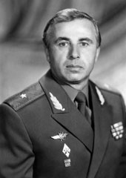
Осканов Суламбек Сусаркулович (1943 – 1992)
Командир Липецкого авиацентра , генерал-майор. Погиб в1992 г., уводя неисправный самолет МиГ-29 . Указом Президента Российской Федерации присвоено звание Героя Российской Федерации (посмертно).

Slide 28
Интернет - ресурсы
Кутузов http://ansya.ru/health/borodinskoe-srajenie-1812-goda/2.jpg
Де Толли - http://poznaemvmeste.ru/images/2/000365.jpg
Дибич - http://ruskline.ru/images/2011/21207.jpg
Эреванский - http://navegante.ru/Insignia/Down/Paskevich.jpg
Орден святого Георгия Победоносца http://ceae.ru/files/sv3.JPG
Гвоздика - http://playcast.ru/uploads/2018/04/14/25048307.png,
http://communist.ucoz.ru/Forums/holiday/9maya1.png
Помним, гордимся - http://www.playcast.ru/uploads/2014/05/05/8485459.png
М.Водопьянов - http://f.mypage.ru/e0936b51c68b5dbeb41e0614e127a095_930bf6c9927d86c437ba529e041aa7e5.jpg
Фото 7 лётчиков - http://cdn21.img.ria.ru/images/99428/94/994289453_0:142:3138:1907_600x0_80_0_0_3630be4f7670738ae04890edcd448dc7.jpg
Николай Каманин - https://arhivurokov.ru/multiurok/html/2017/06/29/s_595510e26ecb7/655173_1.png
Сигизмунд Леваневский - https://ic.pics.livejournal.com/carter38/23679758/1428645/1428645_600.jpg

Slide 29
Интернет - ресурсы
Анатолий Ляпидевский - https://stuki-druki.com/biofoto/Anatoliy-Lyapidevskiy-01.jpg
Василий Молоков - http://rosgeroika.ru/scripts/timthumb.php?src=assets/images/foto%208/mediapreview.jpg&w=180
Маврикий Слепнёв - https://tumentoday.ru/media/uploads/2017/08/03/139-4-4.gif
Марина Раскова - http://lipetskmedia.ru/image/2012/05/%D0%9C%D0%B0%D1%80%D0%B8%D0%BD%D0%B0%20%D0%A0%D0%B0%D1%81%D0%BA%D0%BE%D0%B2%D0%B0.jpg
Валентина Гризодубова - http://eurasian-defence.ru/sites/default/files/data/200305/ubova_vs.jpg
Полина Осипенко - http://gsiwinner.ru/images/thumbnails/images/istorija/geroi-sssr/3-fill-146x190.jpg
Жуков Г.К. - http://pereslavl-avto.ru/wp-content/uploads/2016/11/zhukov.jpg
Покрышкин - http://io.nios.ru/sites/io.nios.ru/files/images/image009_7.jpg

Slide 30
Интернет-ресурсы
Сергей Крикалёв - http://peoples.ru/military/cosmos/sergey_krikalev/krikalev_180px-krikalev2.jpg
Солодков Анатолий - http://maxpark.com/static/u/article_image/13/03/23/tmpGuwtlL.jpeg
Золотая звезда - https://s11022.edu35.ru/images/%D0%97%D0%B2%D0%B5%D0%B7%D0%B4%D0%B0_%D0%B3%D0%B5%D1%80%D0%BE%D1%8F.jpeg

